Slide 1
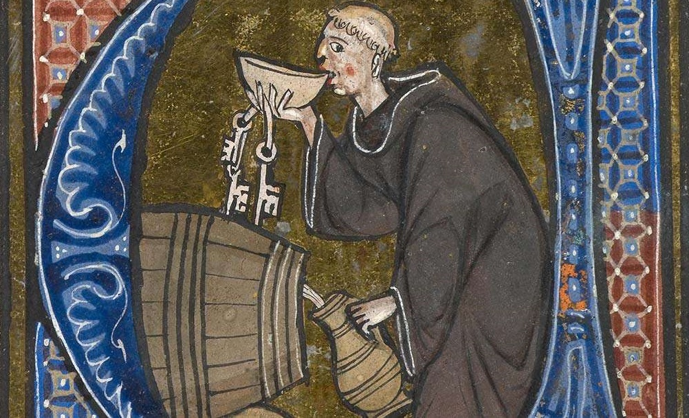
Pivní rozmanitost v současném světě

Slide 2
Historie výroby piva
výroba kvašených nápojů z obilovin od pradávna (Sumer, Egypt, Palestina, Germáni, Galové, …)
výroba piva souvisela se zemědělskou činností
křesťanství – kláštery – „Ora et labora“ – konkurence vína (ušlechtilý nápoj)
výroba piva ve městech – právo várečné, právo mílové – ekonomický rozvoj, zrod podnikání
Svatováclavská smlouva 1517 – konec monopolu měst (církev, šlechta)
technologické inovace 18. a 19. století (František Ondřej Poupě, Anton Dreher, Josef Groll)
vznik velkých moderních pivovarů převážně na okrajích měst (Smíchov, Staré Brno)
koncerny (kvantita, cena)
kraftová pivní revoluce (pivní rozmanitost)

Slide 3
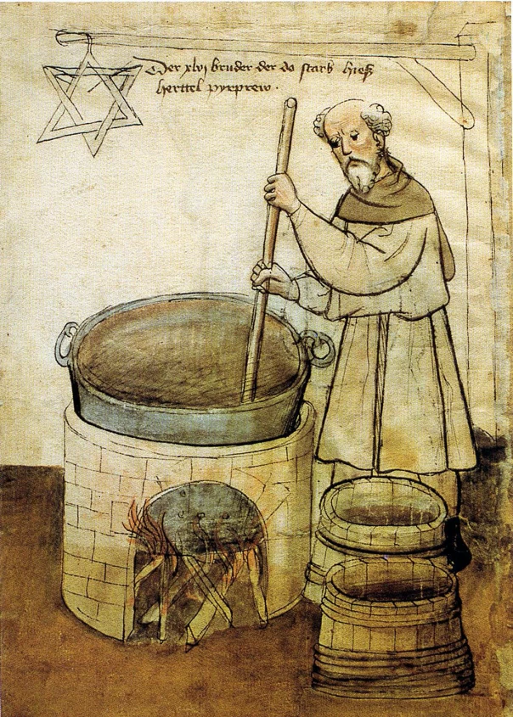
Rozmanitost v historii
specifika vycházející z krajových zvyklostí
různé suroviny a výrobní procesy (chmel, druh obiloviny)
účel výroby daného piva (k práci, k půstu)
vyhlášená piva z určitých měst (svídnické bílé pivo)
postupný vznik lokálních pivních stylů (nezávisle na sobě)
světová oblíbenost světlého spodně kvašeného piva – velké pivovary (ekonomický aspekt) – opak rozmanitosti

Slide 4
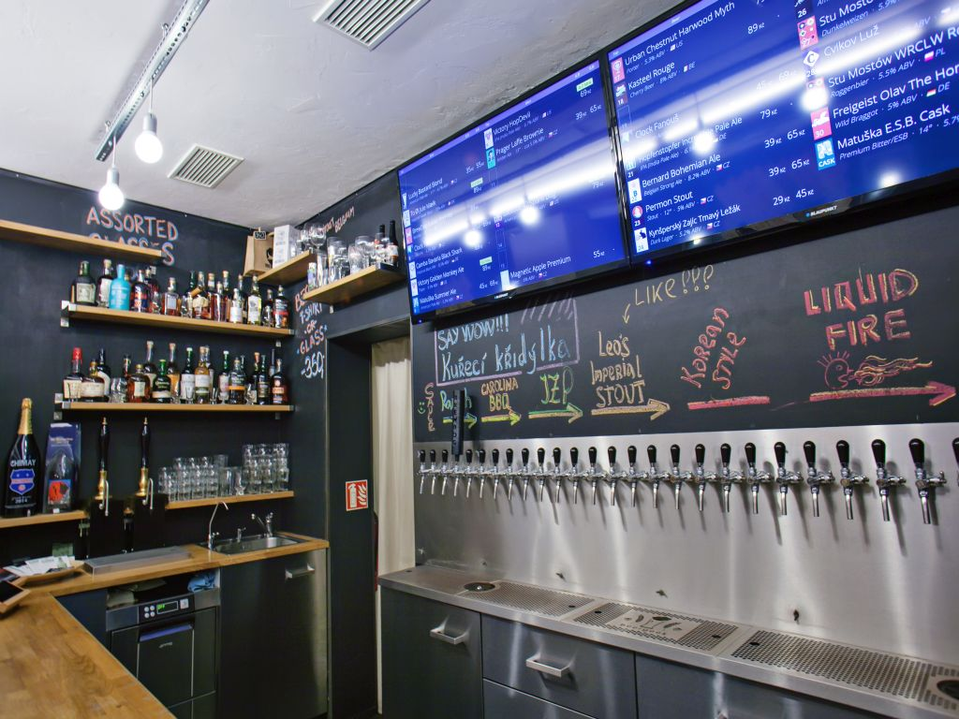
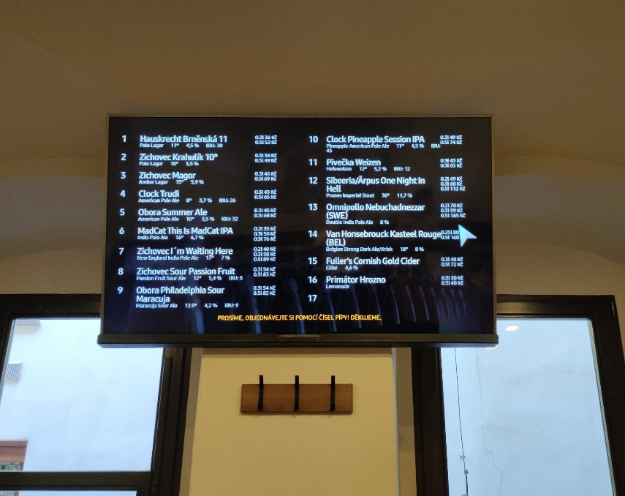
Pivní rozmanitost dnes
nespokojenost s produkcí velkých pivovarů
vlna zakládaní malých pivovarů
nejprve USA, Velká Británie
postupně téměř celý svět (ČR kolem roku 2000)
používání nových surovin (aromatické chmely)
vznik a modifikace pivních stylů
jejich následné rozšíření do celého světa
obliba lokálních pivních stylů a jejich expanze
pivní bary, pivotéky

Slide 5
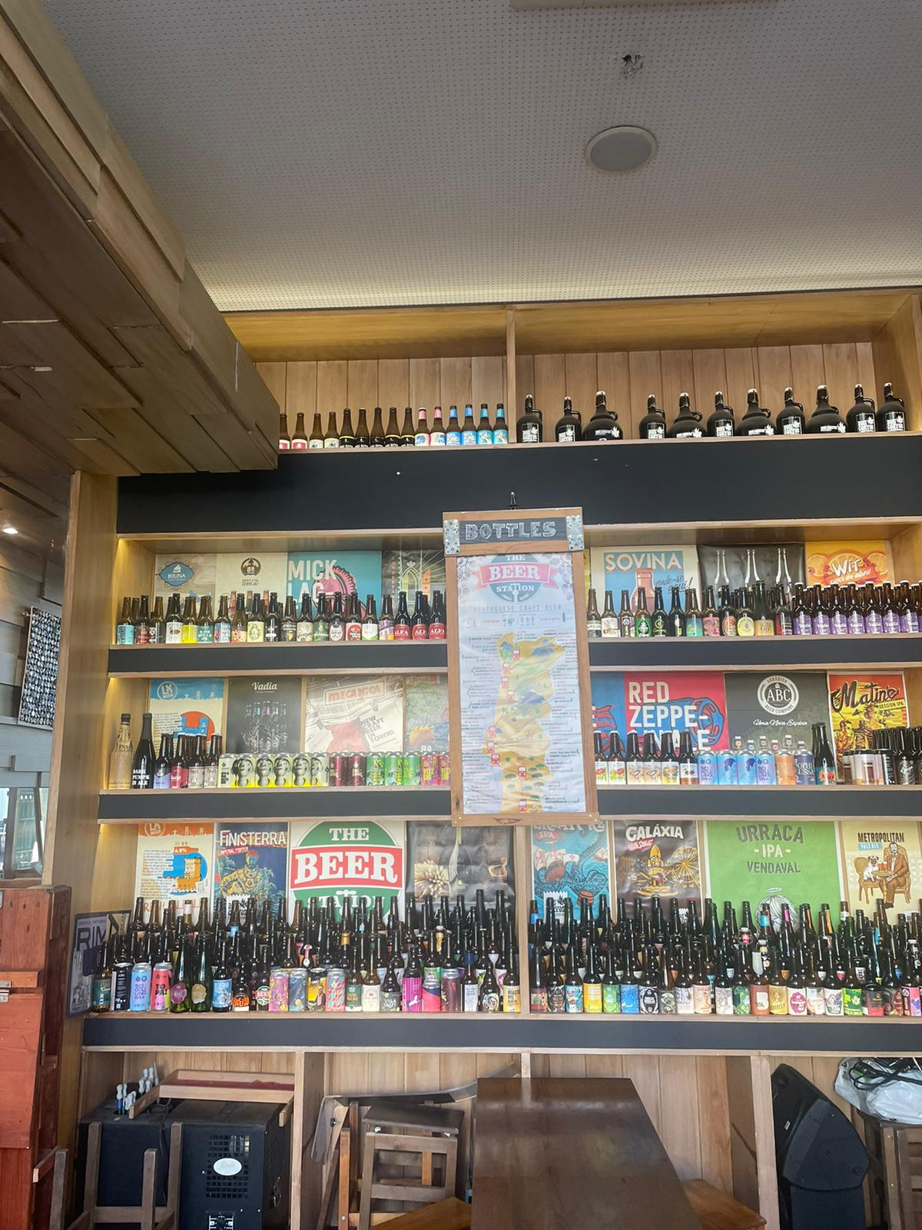

Slide 6
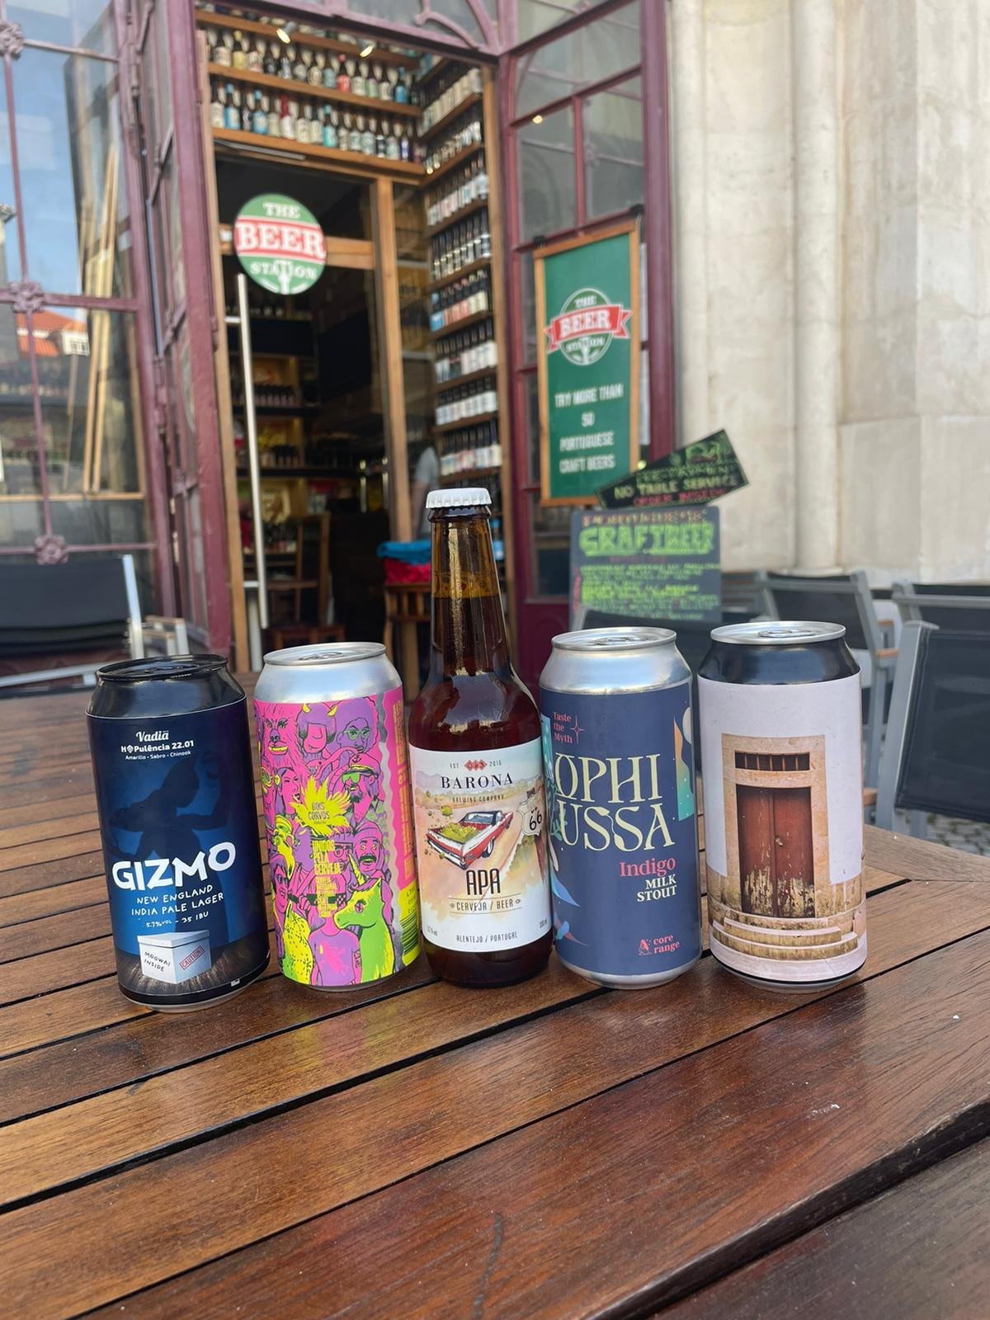

Slide 7
Nejrozšířenější pivní styly
Svrchně kvašená piva
India Pale Ale (West Coast, New England, Brut, …)
American Pale Ale
Sour Ale
Stout
Porter
Weizenbier
Belgian Ales (Dubbel, Tripel, …)
Spodně kvašení piva
Lager
Dunkel Lager
Pils
Bock
Märzen
Zwickl / Kellerbier
Malt Liquor
India Pale Lager

Slide 8
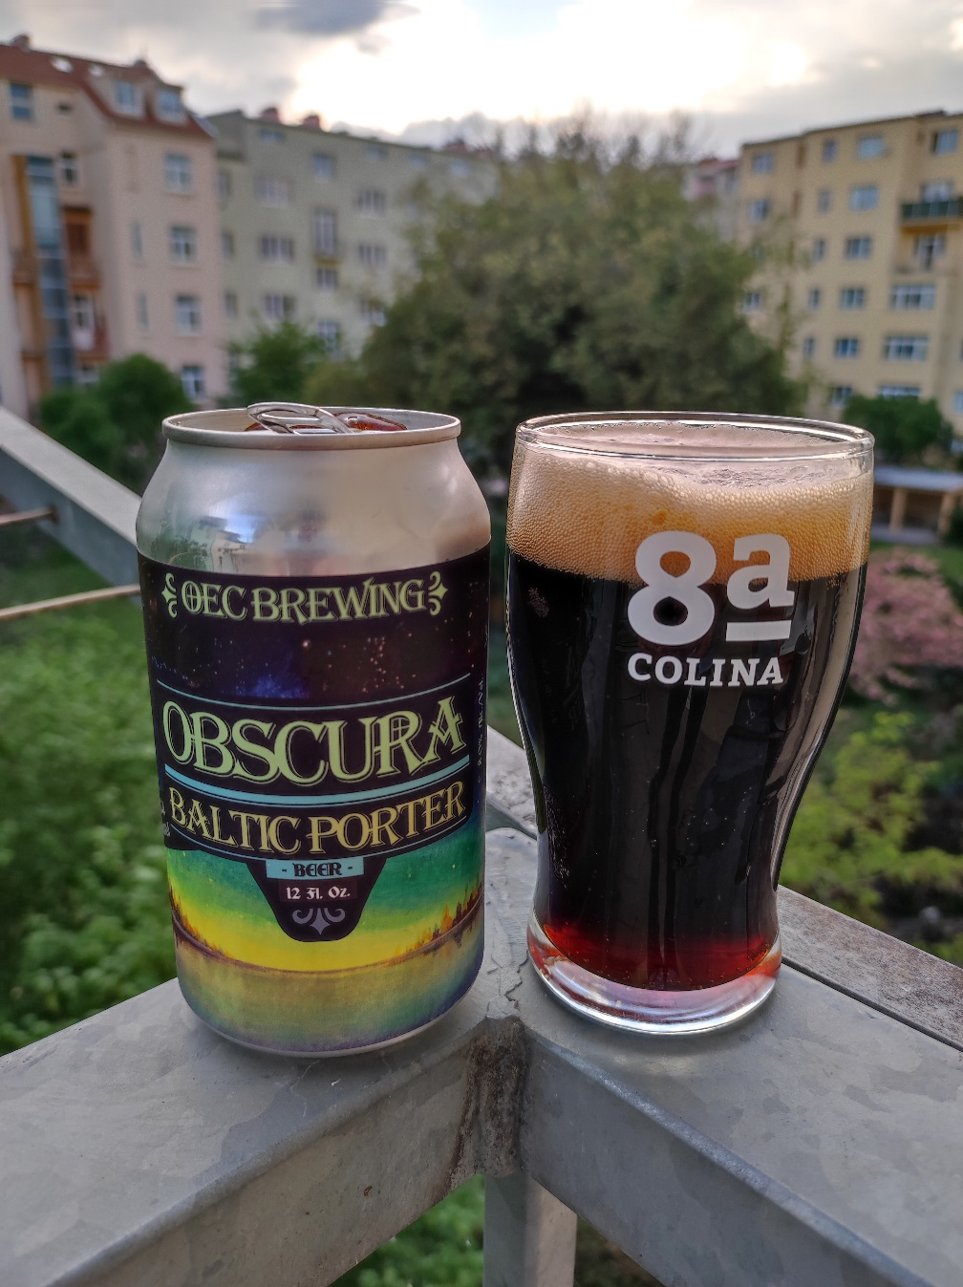

Slide 9
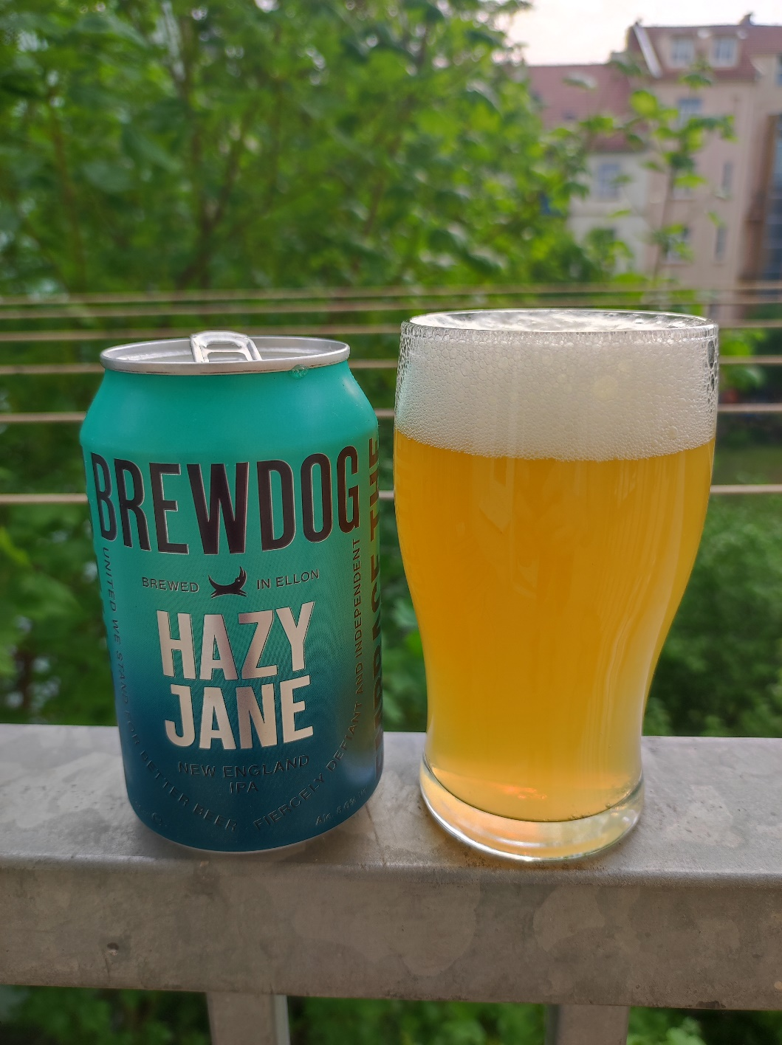

Slide 10
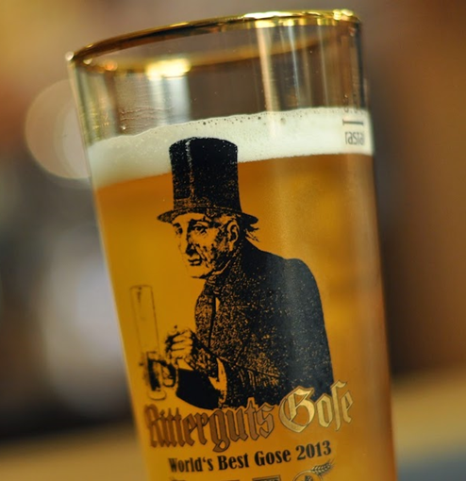
Lokální pivní styly
výroba daného stylu piva spjata s určitou oblastí
odlišnost od piv z jiných oblastí
existence určitého úzu výroby daného piva
spjatost s místní kulturou
historická záležitost?
záleží na velikosti regionu?
záleží na zařazení mezi současné rozdělení pivních stylů?
záleží na výlučnosti výroby v daném regionu?
je dnes lokání pivní styl něco jiného, než v minulosti?

Slide 11
Lokální pivní styly
Berliner Weisse
Gose
Lichtenhainer
Grodziskie
Kölsch
Altbier
Zoigl
Lambic
Oud Bruin
Witbier
Biére de Garde
Belgian Ales?
Saison
Steam Beer
Rauchbier?
Dortmunder?
Vienna Lager?
Baltic Porter?
Pilsner?
NEIPA?

Slide 12
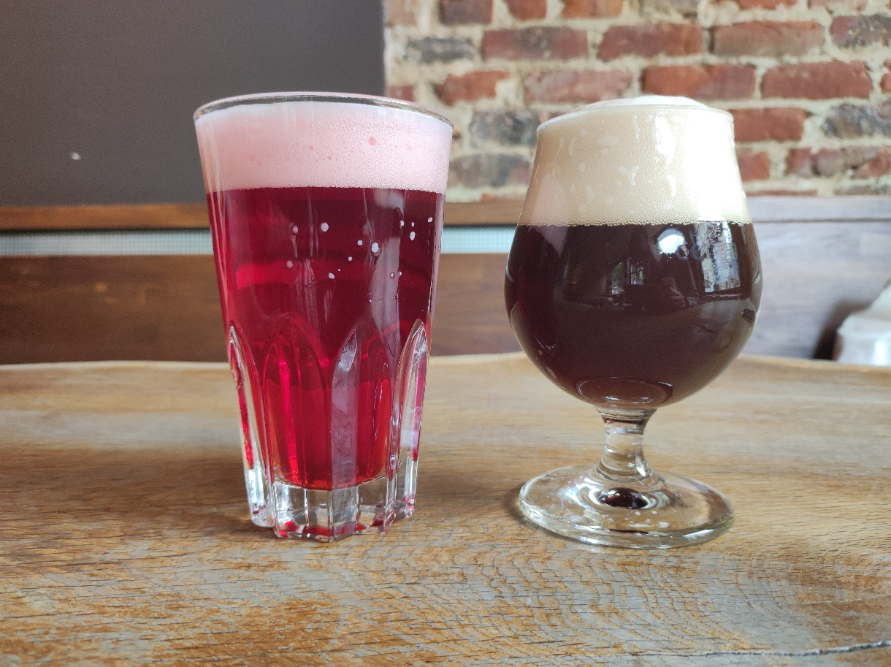
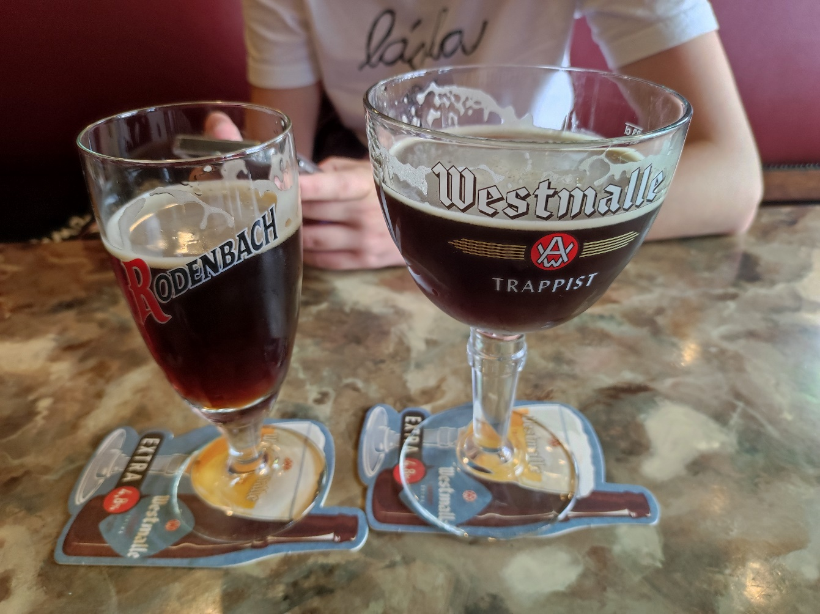

Slide 13
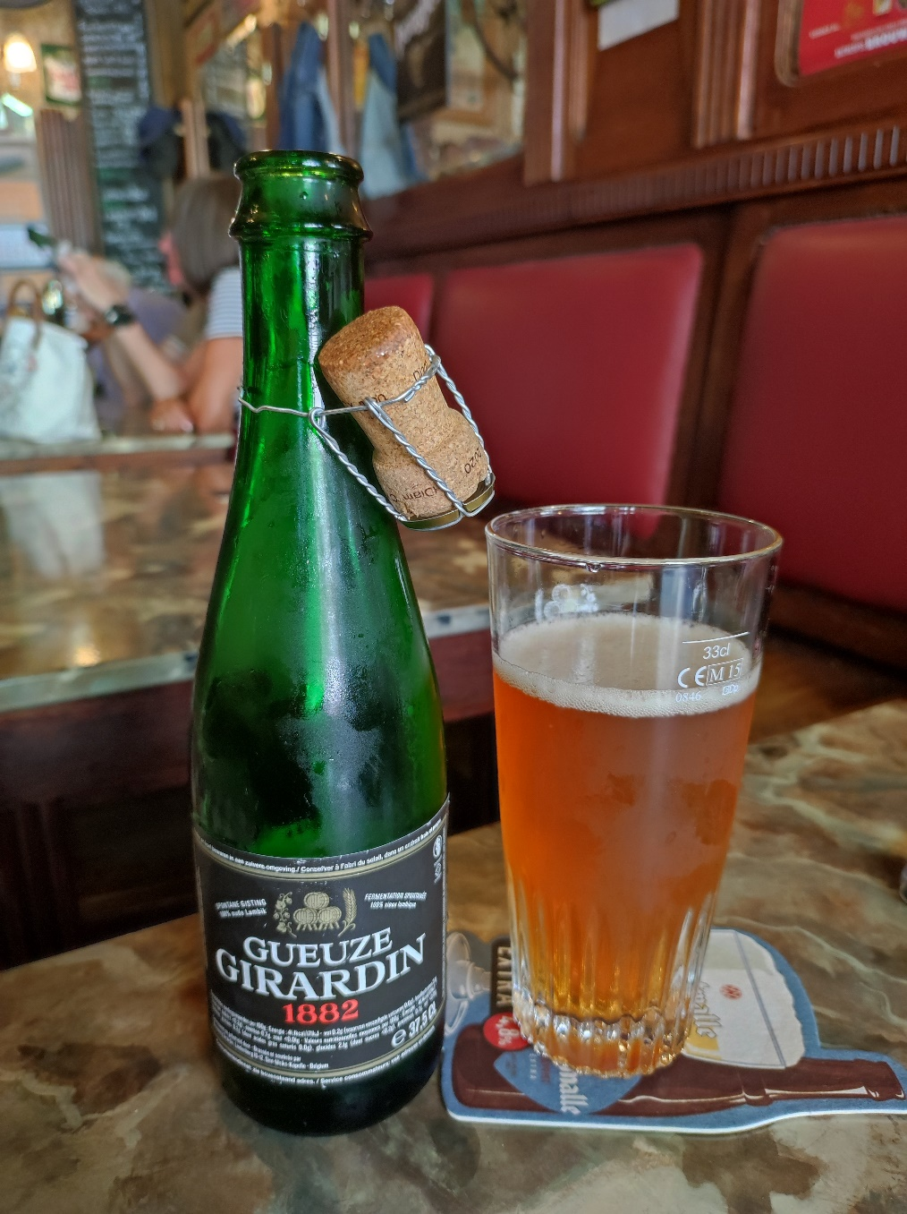
Pivo v regionech
součást kulturního života
folklor, písně, literatura
ukotvení v kolektivní paměti lidí (hrdost na své pivo)
konkrétní značka spjatá s daným regionem
pivovar jako dominanta města, vesnice
aspekt turistického ruchu
pivní slavnosti a festivaly
logo pivovaru ve veřejném prostoru (reklamy, sponzoring, štíty hospod, sportovní kluby)

Slide 14
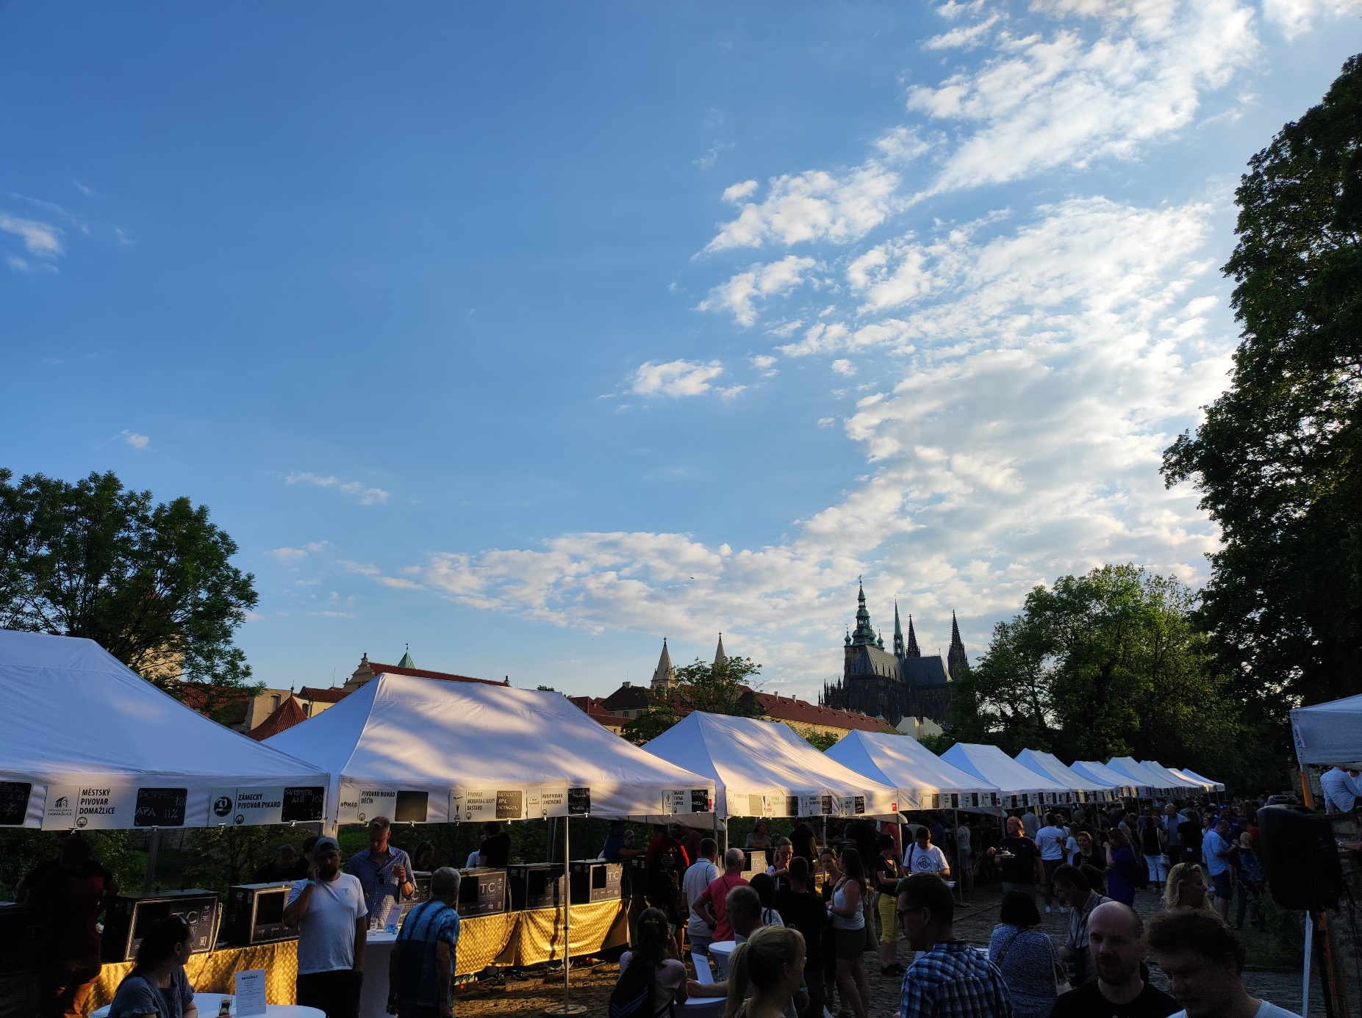

Slide 15
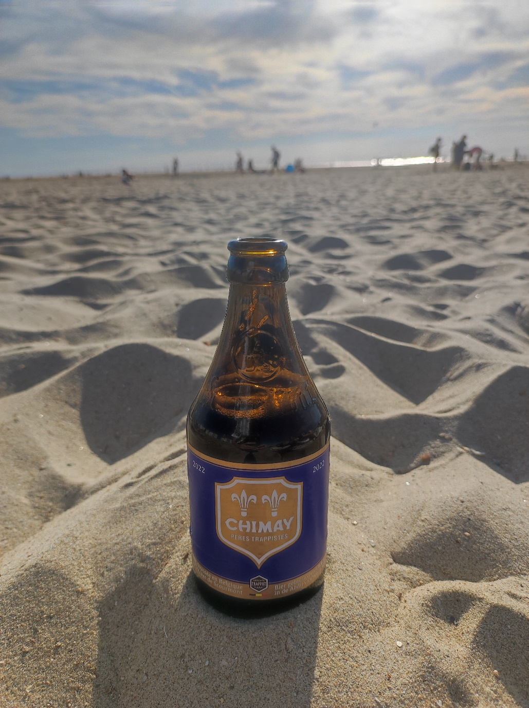
Místo piva v kultuře
Soupeř vína a kořalky?
Pouze nápoj k zahnání žízně a opíjení se?
obecký pohled na škodlivost alkoholických nápojů
rozmanitost a zajímavost piva
pivo v reflexi umělkyň a umělců
pivo jako součást regionu
spojení piva a slavení svátků
svátky spojené přímo s pivem
cestování spojené s pivem a jeho kulturou
párování piva s jídlem

Slide 16
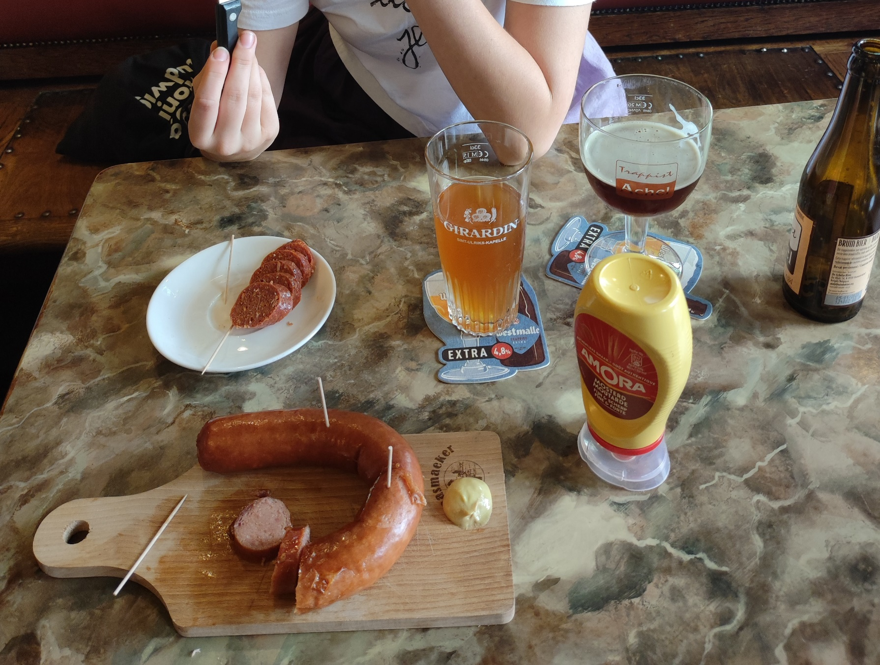

Slide 17
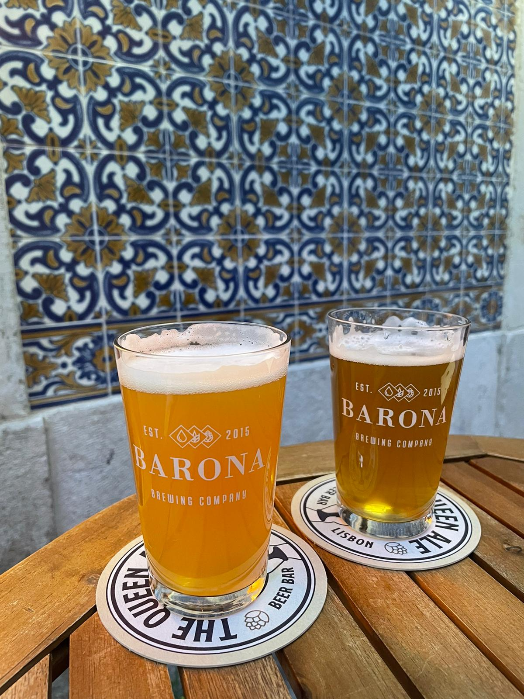
Ochutnávání piva
čepované x lahvové x plechovka x PET
čerstvost piva
skladovací podmínky
servírování
možnost výběru
porovnávání různých piv a stylů
hodnocení: senzorické vlastnosti, vůně, chuť, stylovost, celkový dojem
možnost párování s jídlem

Slide 18
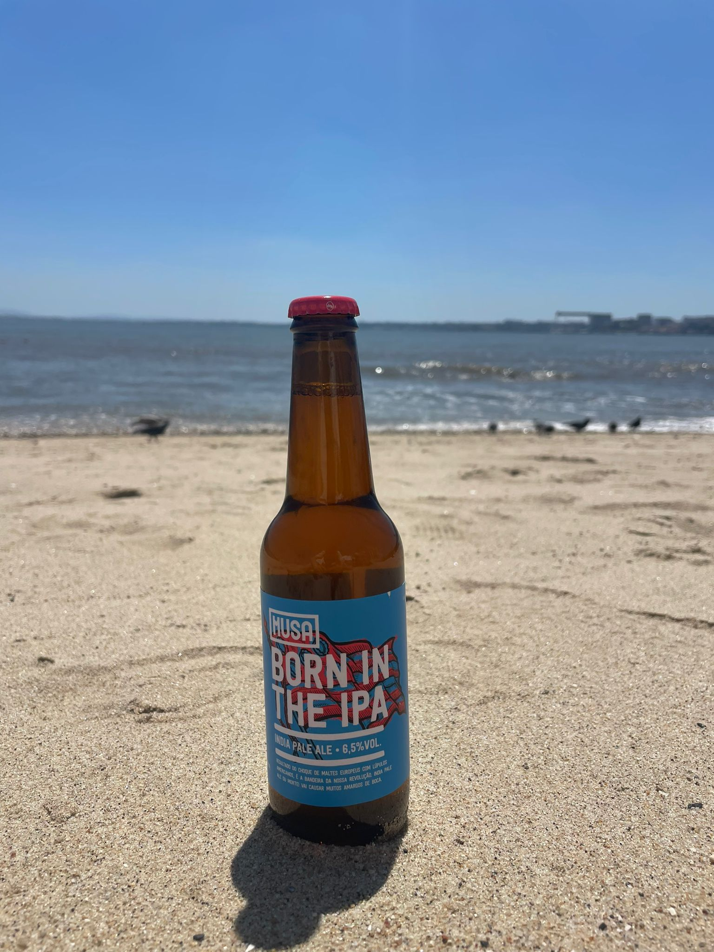
Shrnutí
pivo je kulturním a zajímavým nápojem
má spoustu různých aspektů
je součástí vědeckého bádání
pivní rozmanitost je značná
je spojeno se řadou kulturních fenoménů
často dotváří kolorit regionu
rozhodně by nemělo sloužit pouze k bohapustému opíjení se
jeho ochutnávání může být gastronomickým zážitkem

